Slide 1
Platborne
By VKM Vikings™

Slide 2
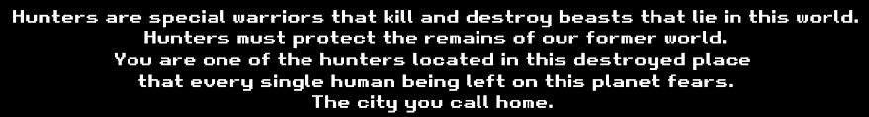
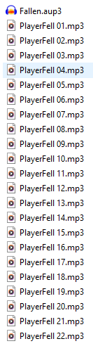

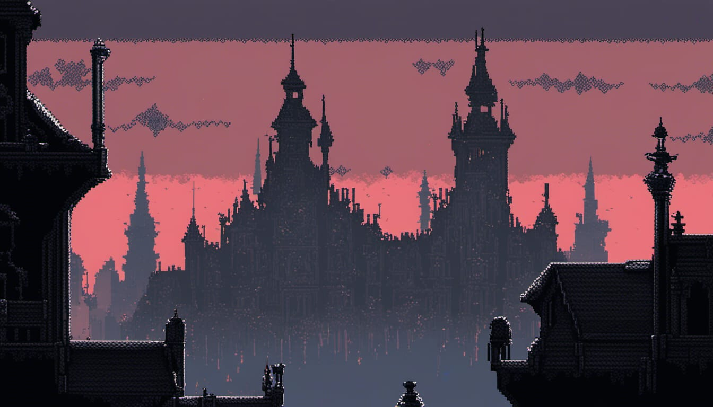
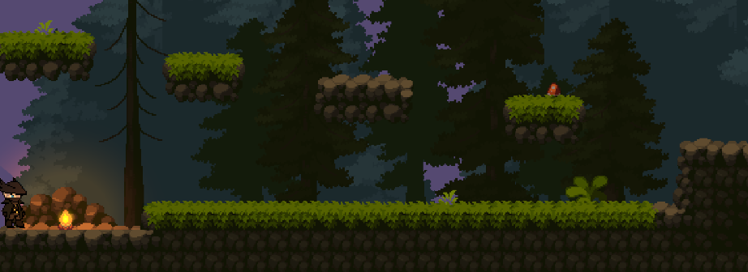
The Game
2D Platformer
Vytvořen v Unity
Story „rich“ hra
1 Level
1 Boss o 4 fázích
Plný Voice Acting a SFX
Originální soundtrack* *až na hlavního bosse

Slide 3
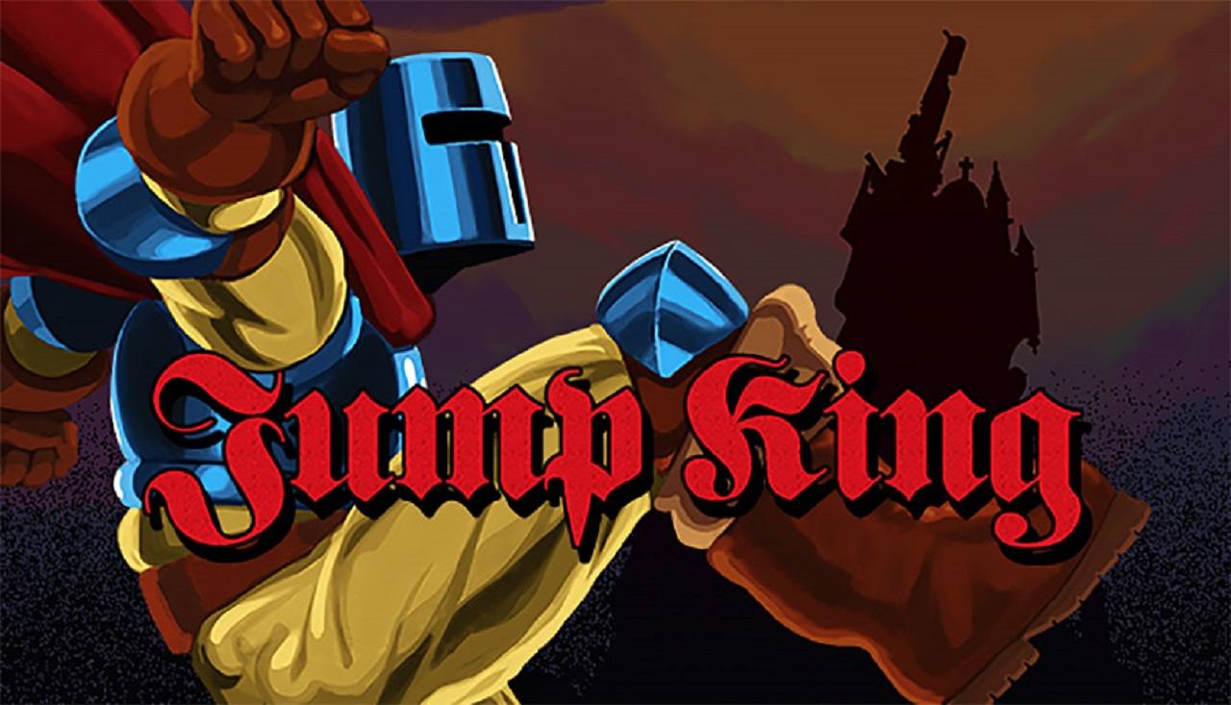
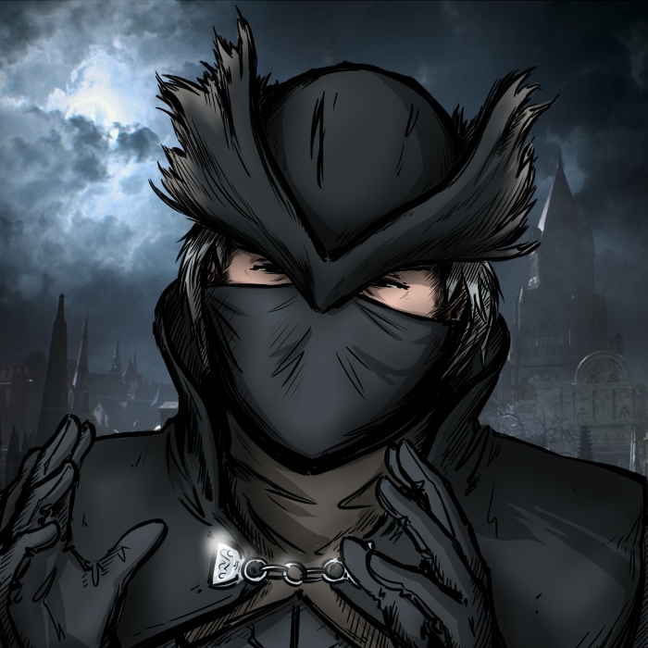
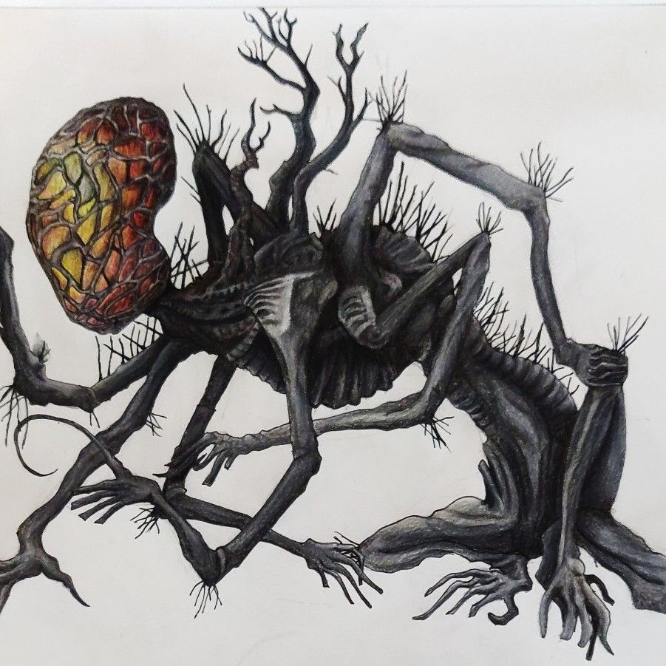
Nápad a Inspirace
Spojení dvou her do jedné
Jump King
Bloodborne
Gameplay
Level One
Téma a atmosféra
World Building
Boss

Slide 4
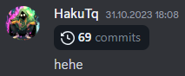
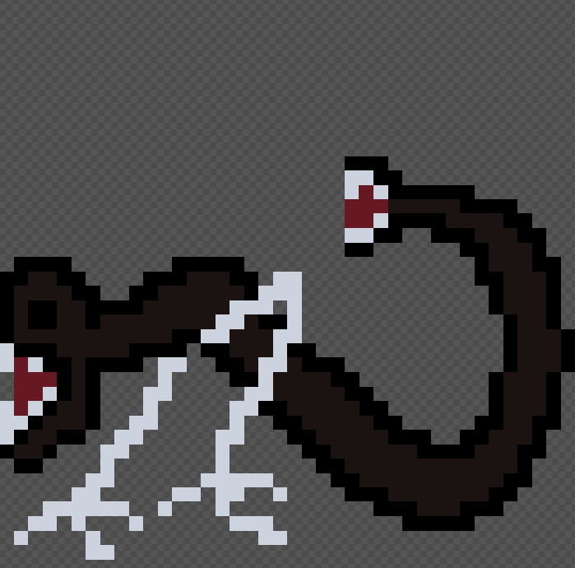

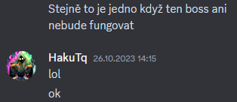
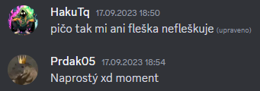
Matyáš Doležal
Grafika
Mapa
Level design
Menu
Scene manager
Mentální podpora

Slide 5
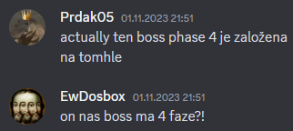
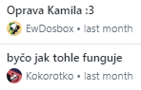
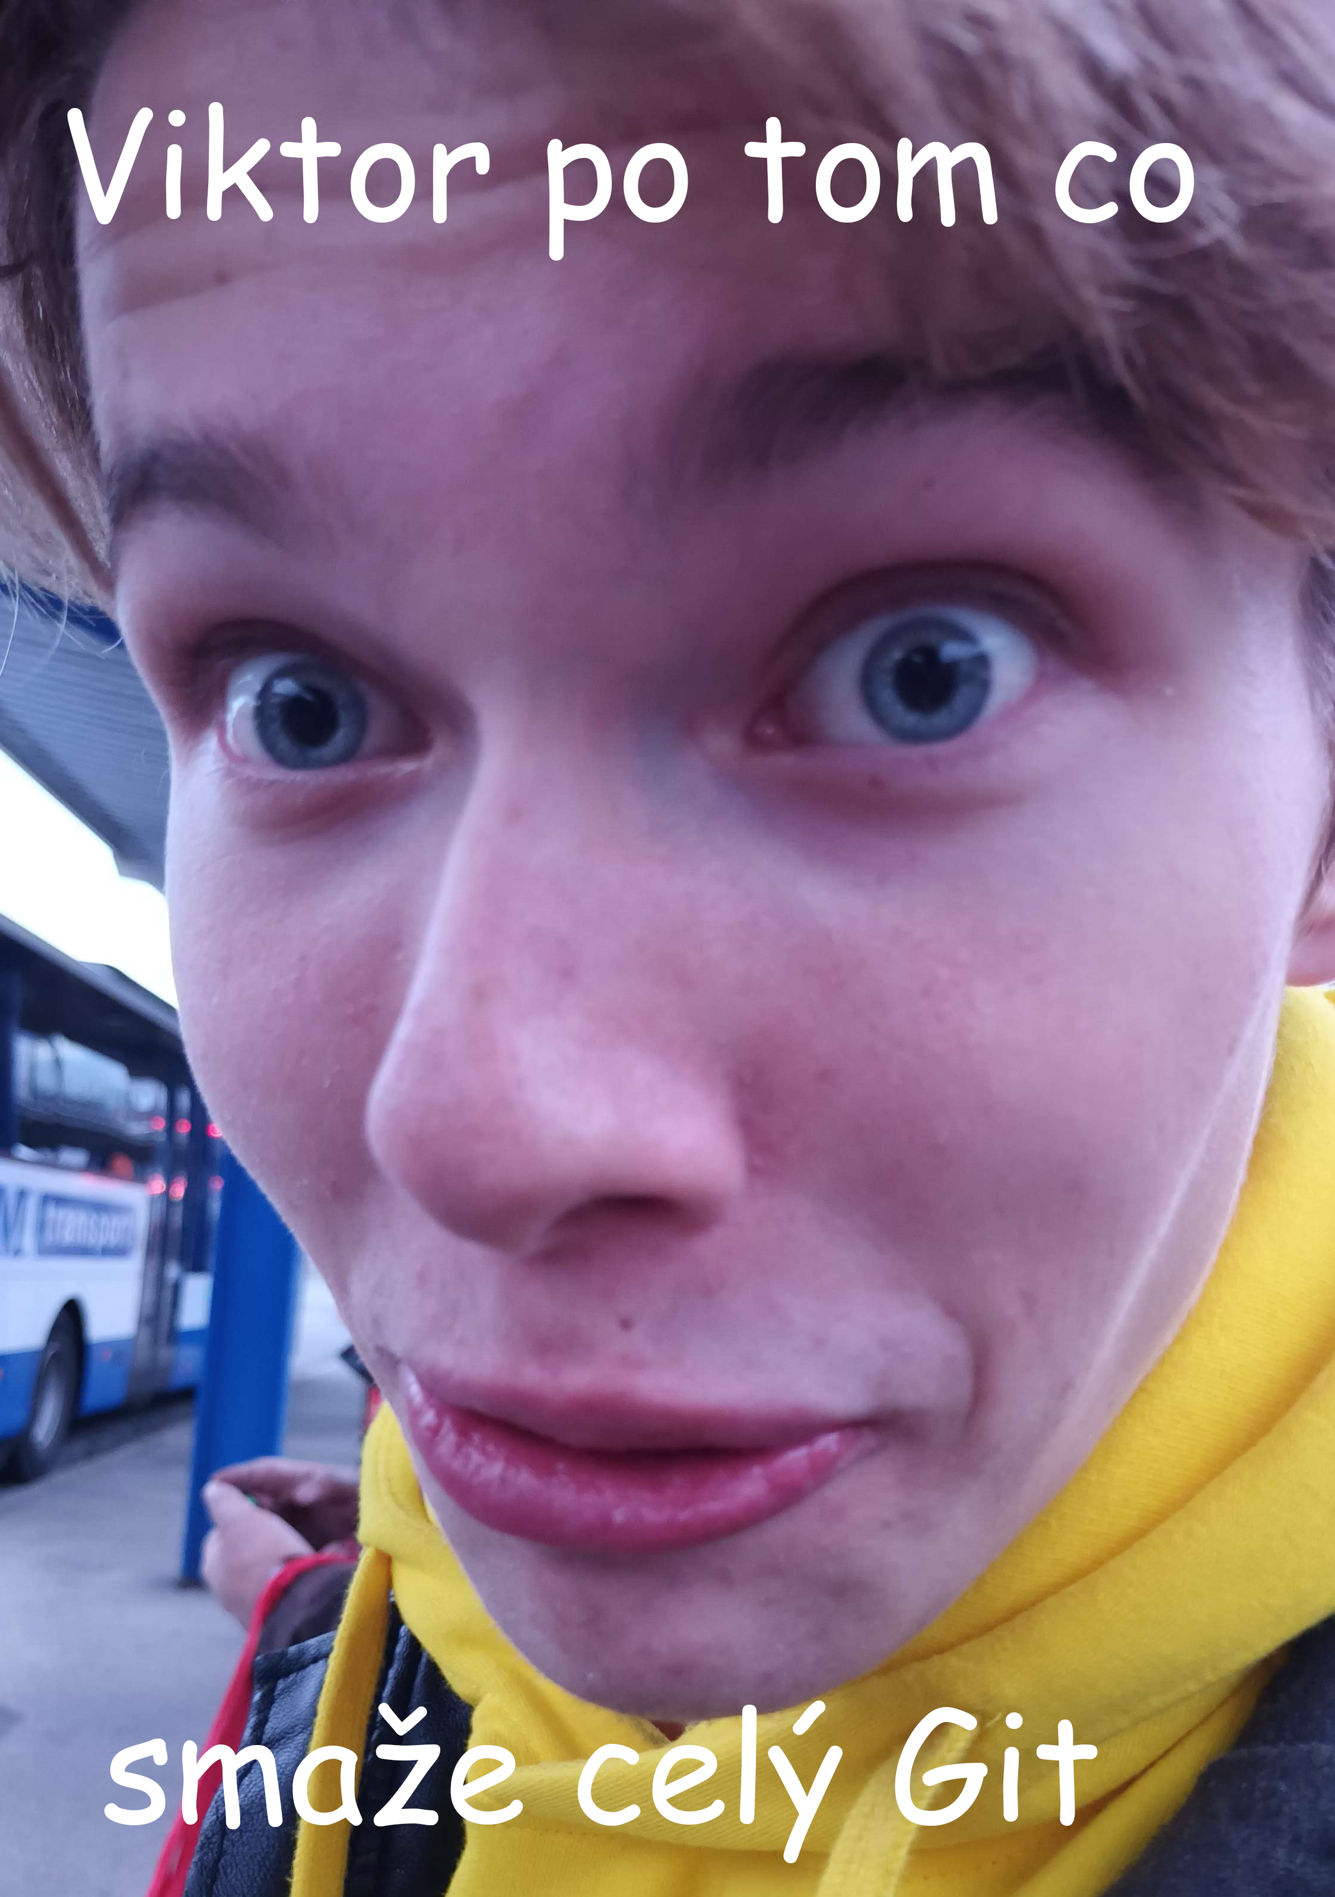
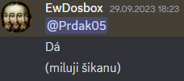
Viktor Čada
Projekt manažer
Fyzika
Movement
Kolize
Začáteční prezentace
Užívač Bloodborne

Slide 6
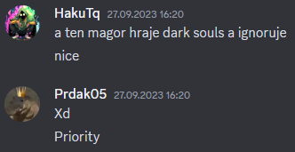
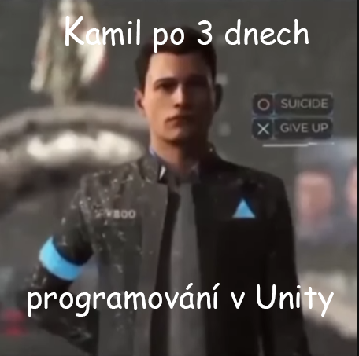
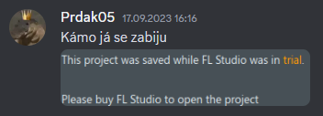
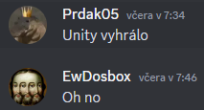
Kamil Franek
Příběh
SFX a Voice Actor
Cutscenes
Boss designer/programmer
Závěrečná prezentace
Meme Master

Slide 7
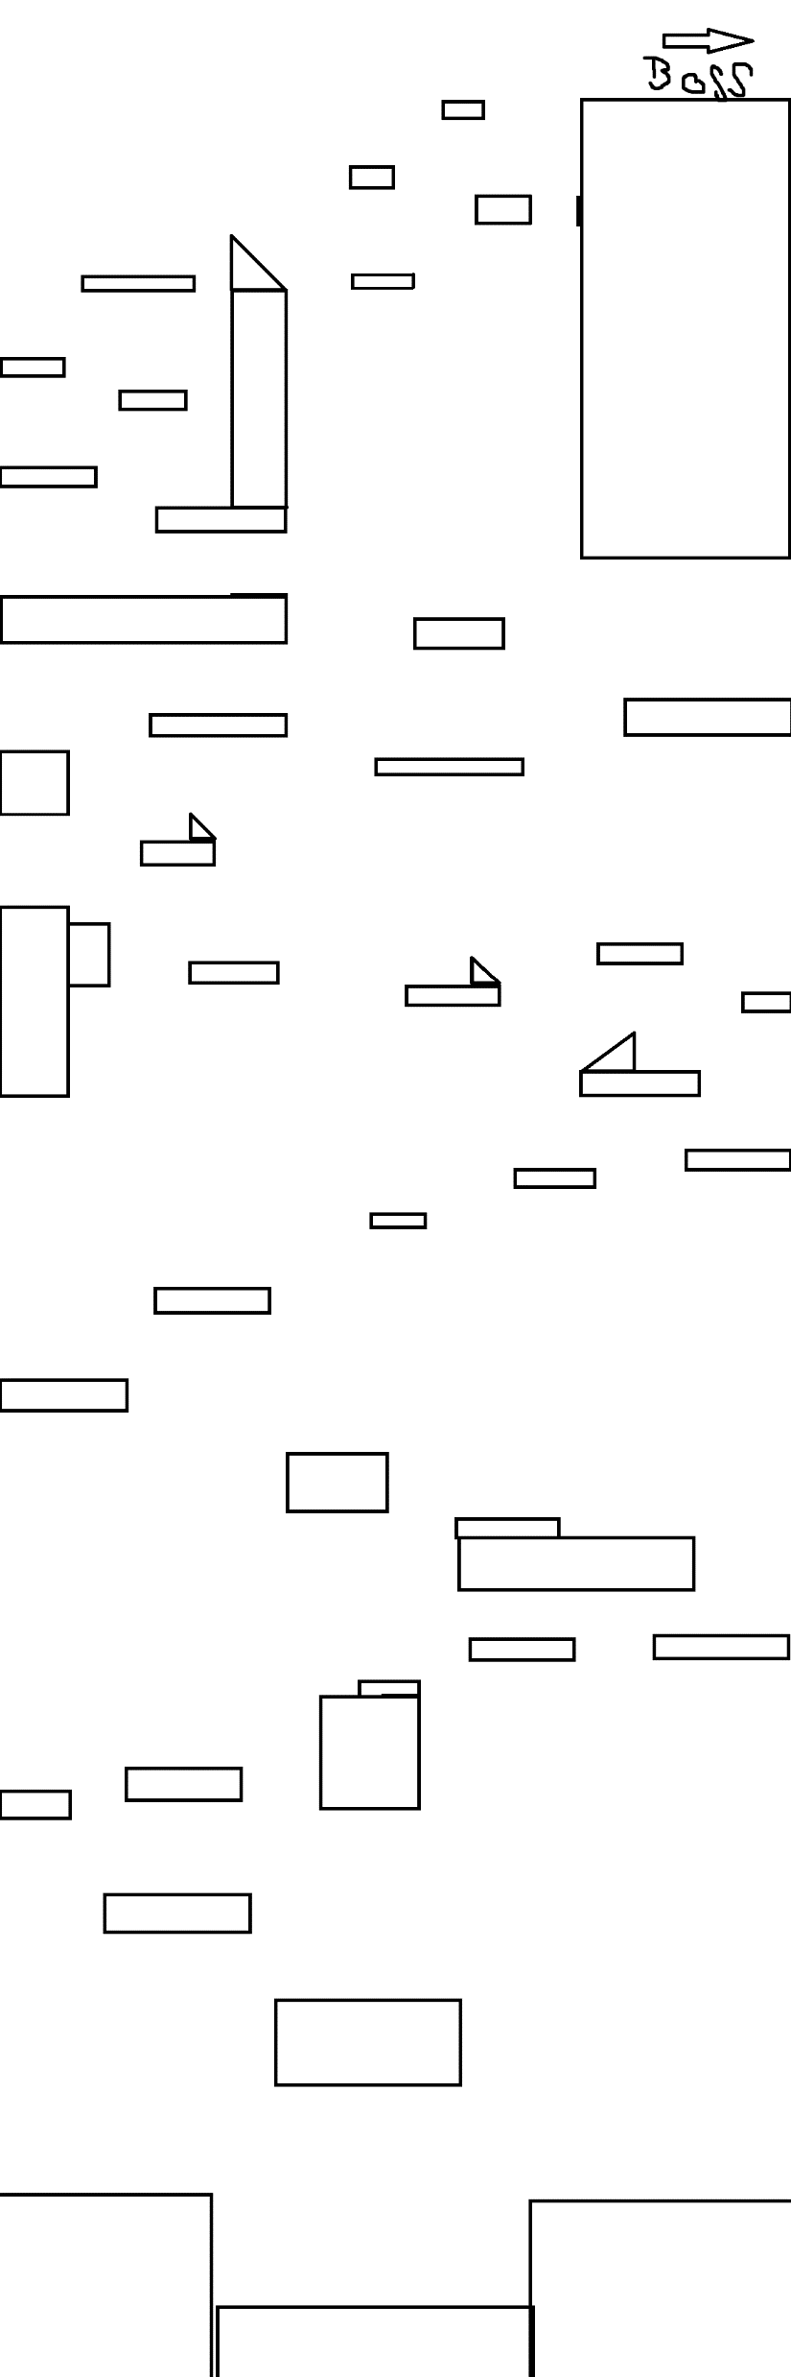
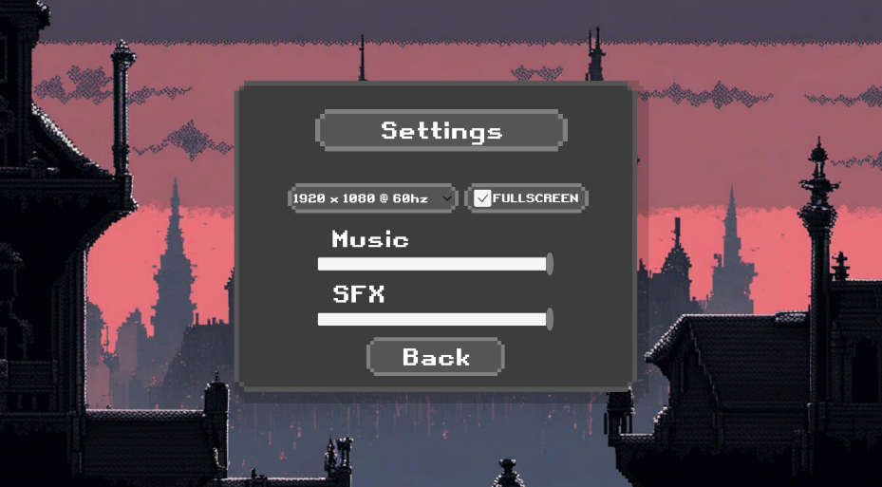
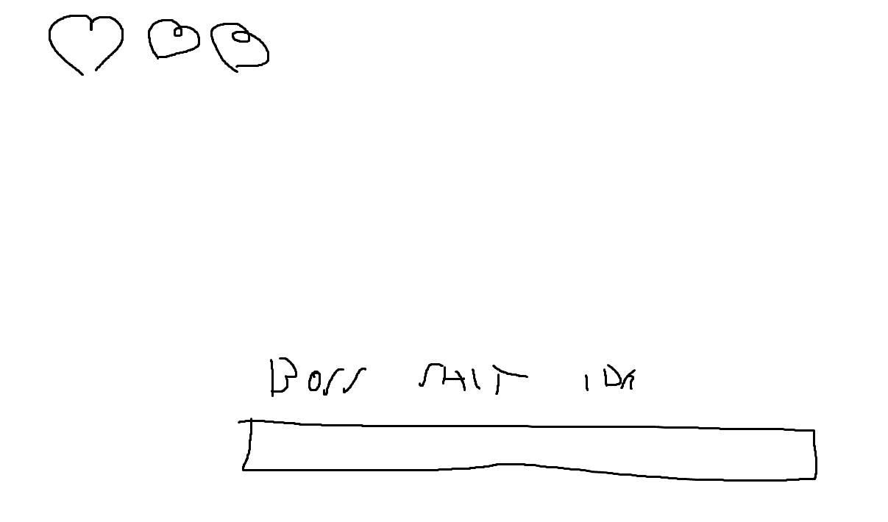
Začátek projektu
Návrh mapy a boss
První postavy
Menu
První kamera
První movement

Slide 8
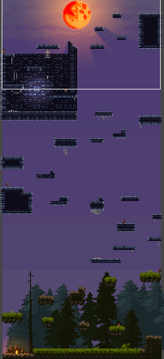
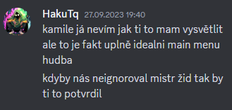
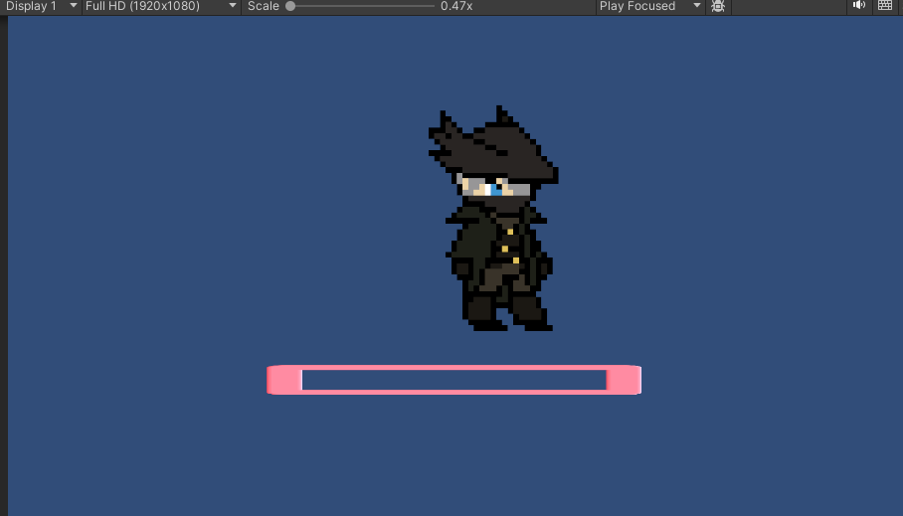
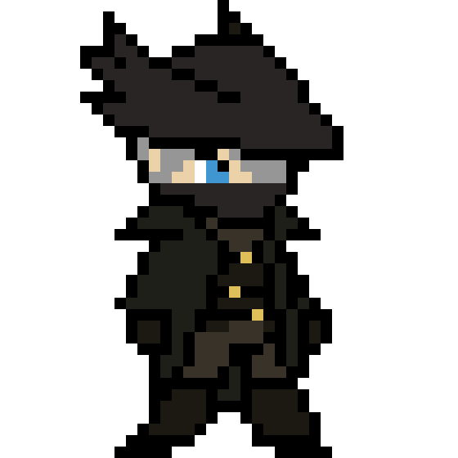
Pokračování projektu
SFX a OST
Mapa
První cutscena
Animace

Slide 9
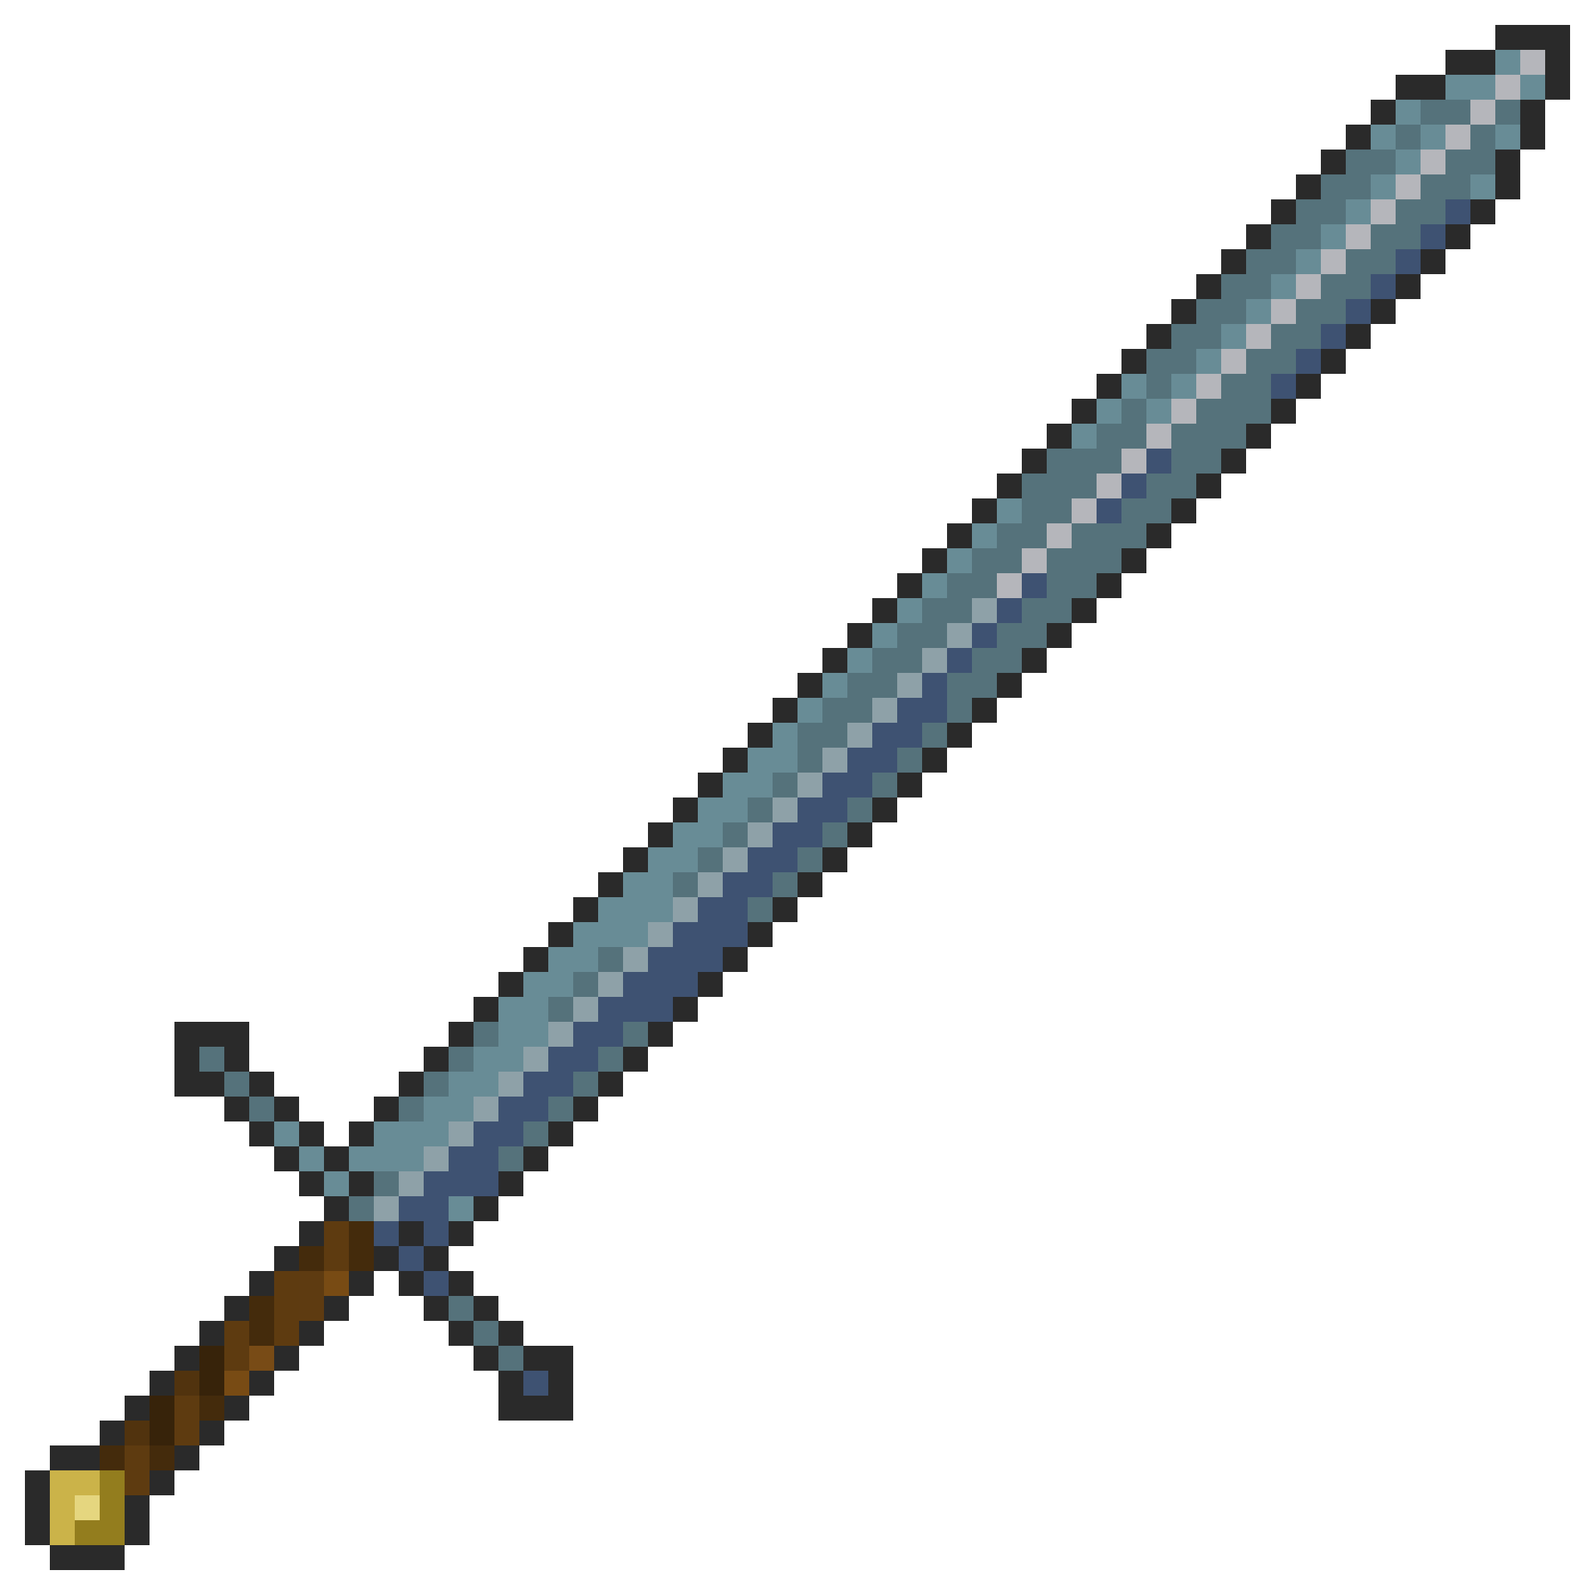
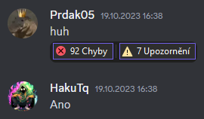
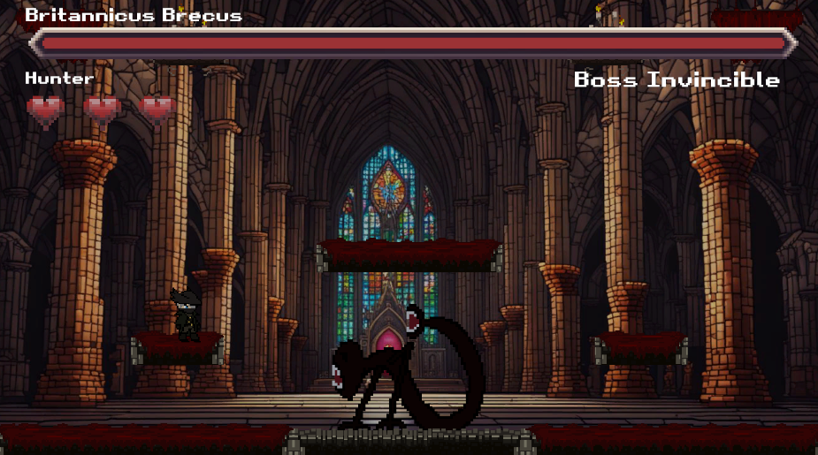
„Konec“ projektu
Bossfight
Finalizace movementu
Finalizace kamery
UI
Optimalizace
Dokončení OST
Game testing

Slide 10


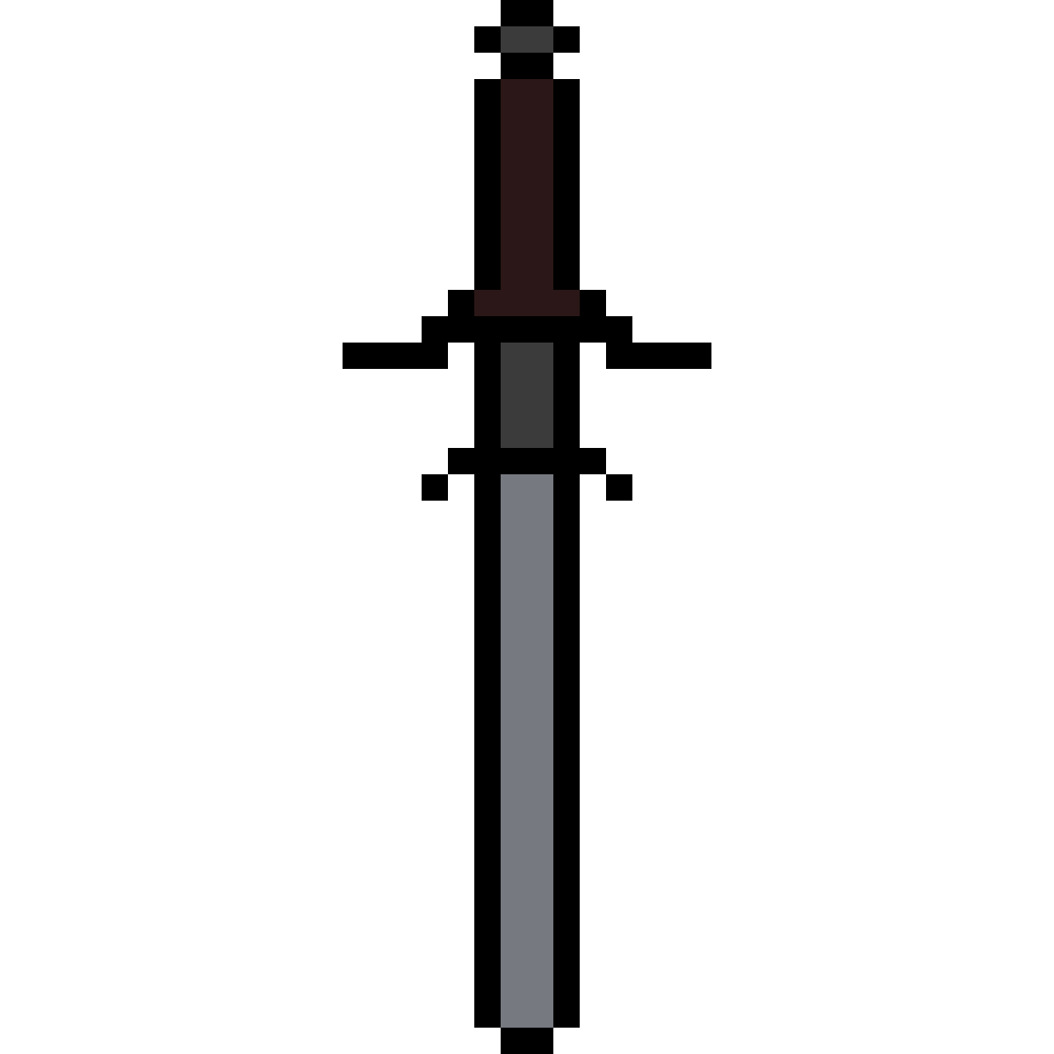

Co nám projekt dal
Lásku/Nenávist k Unity
Představa o Deadlině
Programovací zkušenosti
Teamový postoj
80% youtube tutoriálů k programování je od Indů
ChatGPT je úžasné/zbytečné (nic mezi tím)

Slide 11
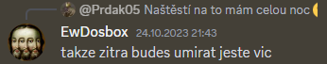
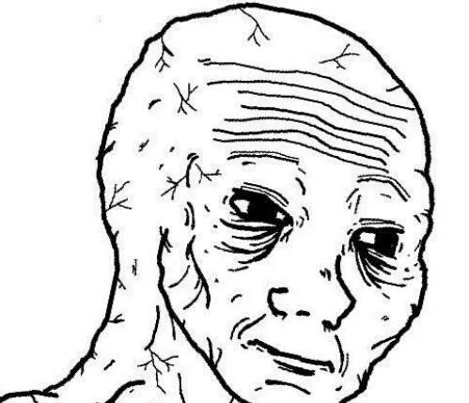

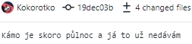
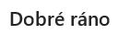
Co nám projekt vzal
Spánek
Hodně spánku
Mentální zdraví

Slide 12
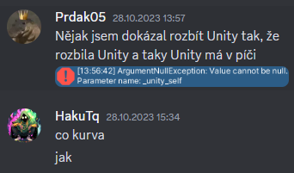
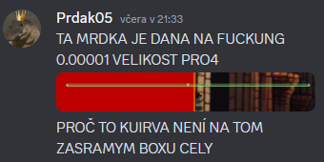
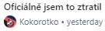
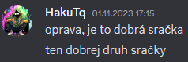
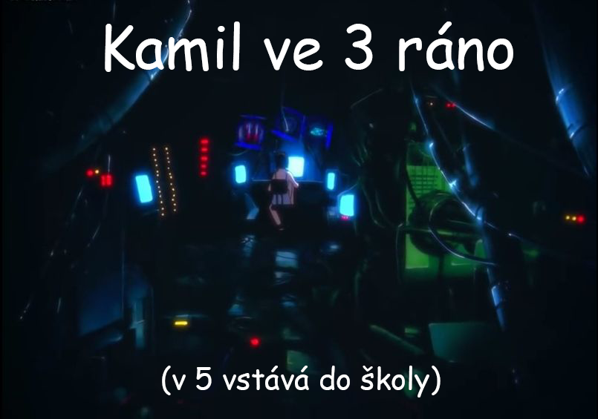
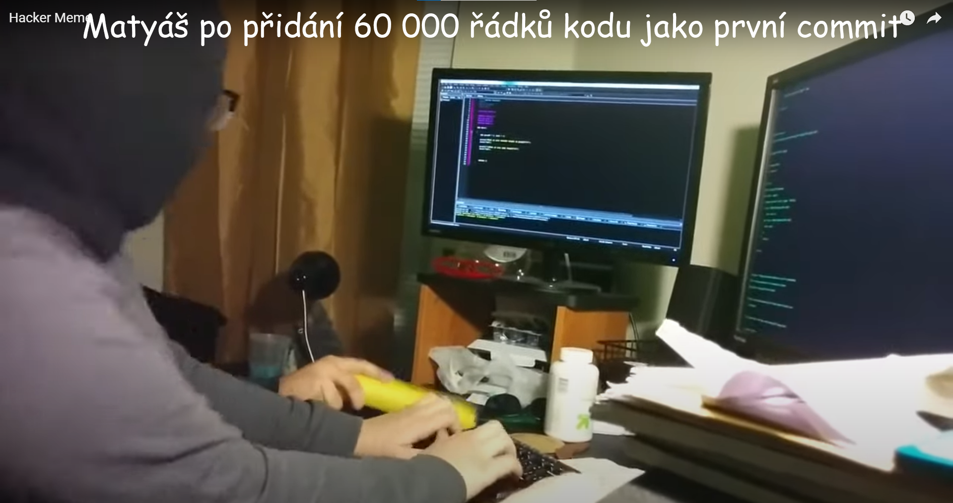
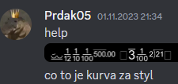
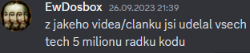
Memes

